Slide 1
Počítačové videnie I.
Zuzana Černeková
miestnosť I3
www.sccg.sk/~cernekova
cernekova@sccg.sk

Slide 2
Sylabus
Úvod do problematiky
Dátové štruktúry pre analýzu obrazu
Snímanie obrazu, vlastnosti digitálneho obrazu
Predspracovanie obrazu
Obrazové transformácie – Fourier, Haar, Walsh ...
Pokročilé techniky segmentácie
Matematická morfológia
Rozpoznávanie obrazcov
Porozumenie obrazu
3D videnie, geometria a rádiometria
Použitie 3D videnia
Aplikácie (s vybranými ukážkami)

Slide 3
Nadväzujúce prednášky
Počítačové videnie II
Rozpoznávanie obrazcov
Spracovanie farebného obrazu
Aplikácie počítačového videnia

Slide 4
Požiadavky na hodnotenie
40 bodov na cvičeniach
  (20b z cvičení treba ku skúške)
60 bodov na písomnej skúške
  (30b treba na úspešné absolvovanie skúšky)
body | známka
91 - 100 | A
81 - 90 | B
71 - 80 | C
61 - 70 | D
50 - 60 | E

Slide 5
Užitočné linky
www.cs.cmu.edu/~cil/vision.html
http://www.it.uu.se/edu/course/homepage/bild1/V04/links.html
http://www.efg2.com/Lab/Library/ImageProcessing/index.html
http://homepages.inf.ed.ac.uk/rbf/CVonline/CVentry.htm
http://www.icaen.uiowa.edu/~dip/LECTURE/contents.html
http://www-2.cs.cmu.edu/afs/cs/project/cil/ftp/html/v-pubs.html
slovensky: http://pg.netgraphics.sk/
Notes:
články: http://www.cs.brown.edu/~tor/
http://citeseer.ist.psu.edu/

Slide 6
Literatúra:
Šonka, Hlaváč, Boyle: Image processing, Analysis and Machine Vision, 2nd edition, International Thomson Publishing Inc., 1999, USA
Richard Szeliski: Computer Vision: Algorithms and Applications, Springer 2010 (dostupná na http://szeliski.org/Book/)
D.Forsyth and J.Ponce: Computer Vision: A Modern Approach , Prentice Hall, 2002.
Gonzalez, C. R., Woods, E. R.: Digital Image Processing, Addison - Wesley, London, 1992
R. Schalkoff: Digital image processing and computer vision
J.R. Parker: Algorithms for Image Processing and Computer Vision
John C. Russ: The Image Processing Handbook, Fifth Edition

Slide 7
Anglické termíny:
Image Processing (Spracovanie obrazu),
Computer Vision (Počítačové videnie),
Scene Analysis (Analýza scén),
Digital Image Analysis (Analýza digitálneho obrazu),
Pattern Recognition (Rozpoznávanie obrazcov)

Slide 8
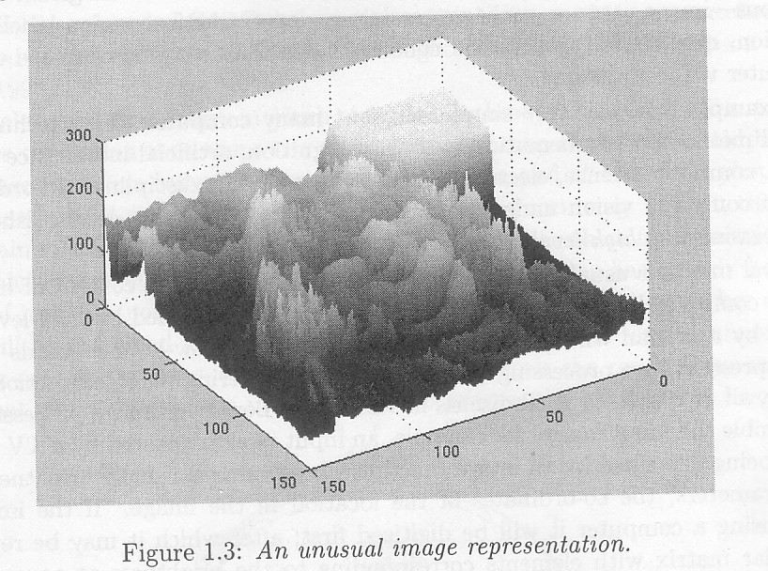
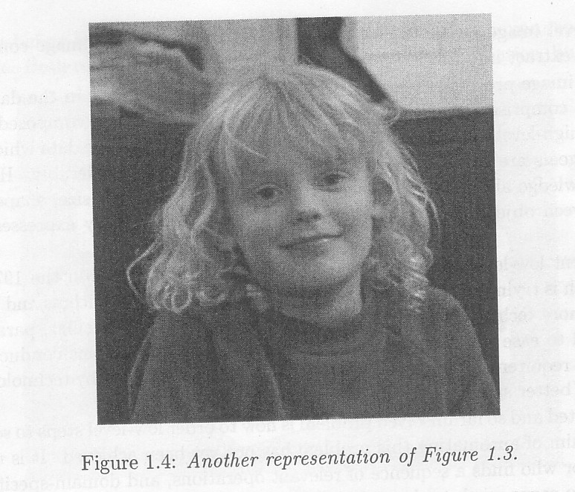
Úvod do problematiky
“Vision is the act of knowing what is where by looking.” --Aristotle
Ľudské videnie je jednoduché a prirodzené, počítačové napodobňovanie je zložité
Videnie umožňuje ľuďom vnímať a rozumieť svetu okolo nich.
Počítačom sa to snažíme napodobniť.

Slide 9
Postupnosť spracovania sa člení na
    získanie digitálneho obrazu,
    predspracovanie,
    segmentáciu,
    popis,
    rozpoznávanie a
    porozumenie.
Môžeme identifikovať nižšiu a vyššiu úroveň počítačového videnia.
Nižšia úroveň – spracovanie obrazu (získanie a predspracovanie),
Vyššia úroveň – porozumenie obrazu (segmentácia, popis, rozpoznávanie a porozumenie).
Špecializované úlohy: stereo-videnie, určenie 3D tvaru, videnie založené na 2D modeli alebo 3D modeli, rozpoznávanie pohybu.

Slide 10
Použitie:
monitorovanie
montáž a vizuálna kontrola
rozpoznávanie obrazcov, objektov a udalostí
rekonštrukcia scény, vizualizácia a editovanie
rozpoznávanie ľudského pohybu, gest a tváre a ich interpretácia

Slide 11
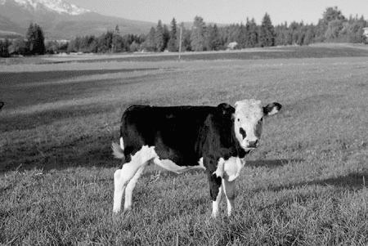
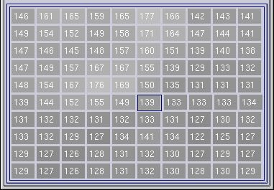
Prečo je PV zložité?
Lebo sa snažíme odvodiť veci o svete z matice čísiel.
Rameno kravy

Slide 12
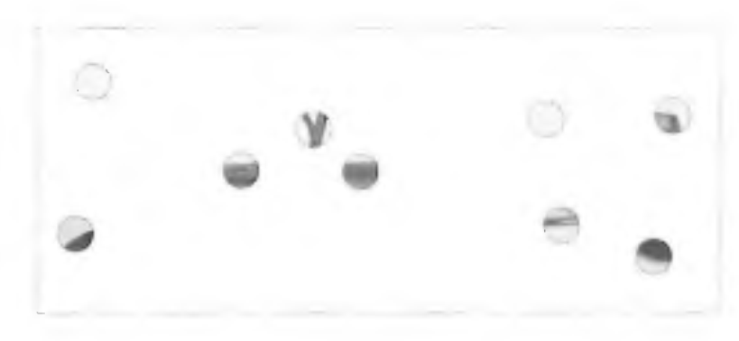
Lokálne dáta vs. potreba globálneho pohľadu
Čo je na obraze?

Slide 13
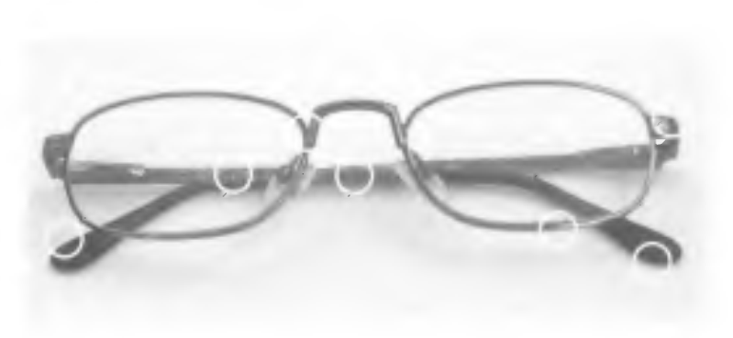

Slide 14
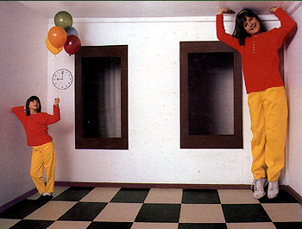
Rekonštrukcia 3D z jedného obrazu je matematicky zle formulovaný problém.
S 2 a viacerými kamerami 3D rekonštruovať vieme.

Slide 15
Aplikácie
poľnohospodárstvo a lesné hospodárstvo, rybolov
auto priemysel – zváranie, sledovanie cesty, automatický pilot
predpoveď počasia
trojrozmerné modely miest
riadenie a monitorovanie dopravy
robotika
diaľkový prieskum zeme (remote sensing)
monitorovanie priestorov – domy, banky

Slide 16
Aplikácie
medicínske spracovanie obrazu (CT, MR, ultrazvuk)
kontrola pri plnení a balení
triedenie potravín podľa kvality, veľkosti – kávové zrnká, ryby
autentifikácia
kontrola čiarových kódov

Slide 17
Vzťah počítačovej grafiky a počítačového videnia súvisí so vzťahom medzi modelom a obrazom.
Počítačová grafika vytvára (umelé) modely a vytvára z nich obrazy (zobrazuje ich) a počítačové videnie sa snaží z reálnych obrazov vytvárať modely.

